Slide 1


UBND PHƯỜNG ĐÔNG GIA NGHĨA
LIÊN ĐỘI TRƯỜNG THCS PHAN BỘI CHÂU
SINH HOẠT DƯỚI CỜ
CHỦ ĐỀ:
CHÀO MỪNG NGÀY
PHỤ NỮ VIỆT NAM 20- 10
Đông Gia nghĩa, ngày 13 tháng 10 năm 2025

Slide 2

1. Nguồn gốc- ý nghĩa ngày 20/10

Slide 3
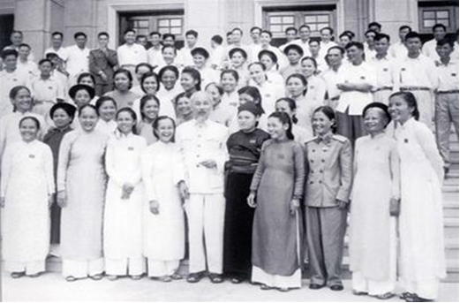
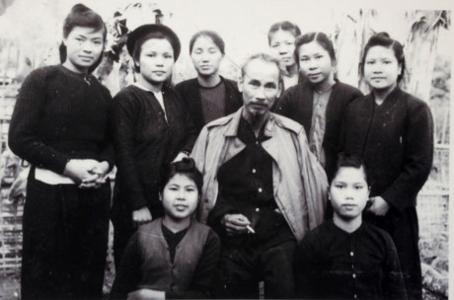
Ngày 20/10/1930 thành lập hội phụ nữ phản đế Việt Nam. Nay là hội liên hiệp phụ nữ Việt Nam

Slide 4

1. Nguồn gốc- ý nghĩa ngày 20/10
- Ngày 20 tháng 10 năm 1930, Hội Liên hiệp Phụ nữ Việt Nam chính thức được thành lập, đánh dấu một bước ngoặt quan trọng trong phong trào phụ nữ nước ta.
- Ngày 20/10 hằng năm được chọn là Ngày Phụ nữ Việt Nam – ngày tôn vinh và tri ân những người phụ nữ Việt Nam anh hùng, bất khuất, trung hậu, đảm đang.

Slide 5
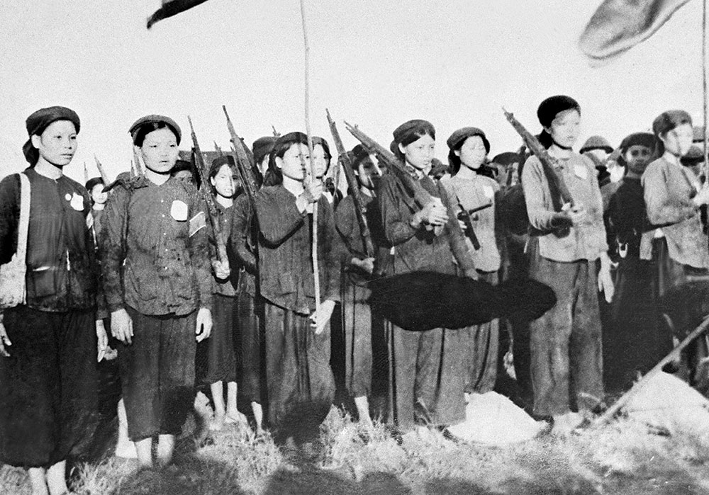
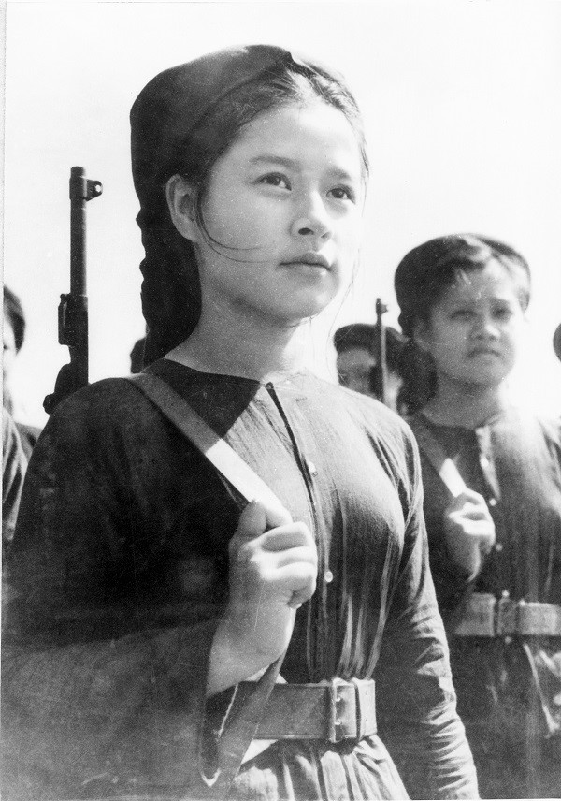
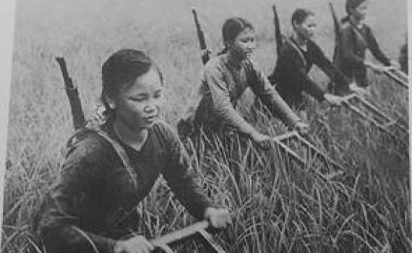
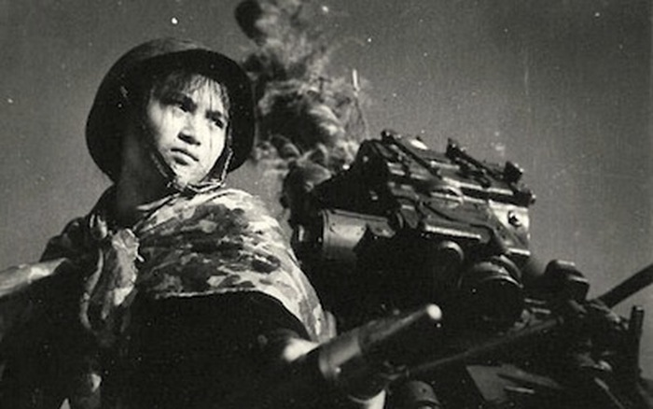
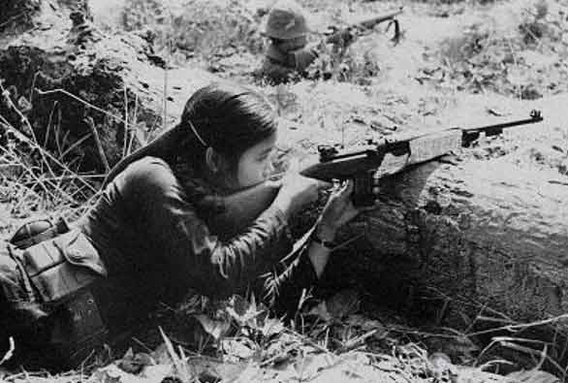
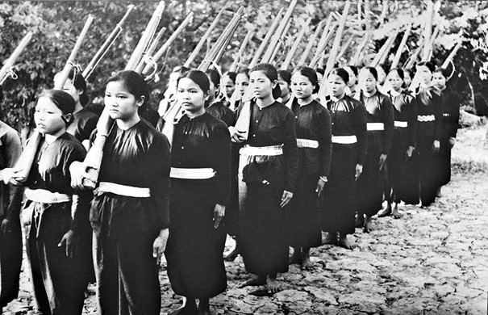

Slide 6
1. Nguồn gốc- ý nghĩa ngày 20/10
- Ngày 20 tháng 10 năm 1930, Hội Liên hiệp Phụ nữ Việt Nam chính thức được thành lập, đánh dấu một bước ngoặt quan trọng trong phong trào phụ nữ nước ta.
- Ngày 20/10 hằng năm được chọn là Ngày Phụ nữ Việt Nam – ngày tôn vinh và tri ân những người phụ nữ Việt Nam anh hùng, bất khuất, trung hậu, đảm đang.
- Ngày 20/10 không chỉ là lời nhắc nhở về truyền thống quý báu của phụ nữ Việt Nam qua các thời kỳ, mà còn là cơ hội để khẳng định vai trò, vị thế ngày càng quan trọng của họ trong sự nghiệp xây dựng và phát triển đất nước.

Slide 7

2. Vai trò của người phụ nữ

Slide 8

Phụ nữ xưa

Slide 9
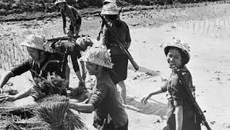
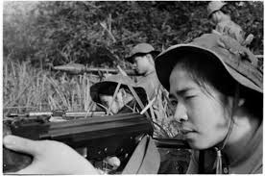
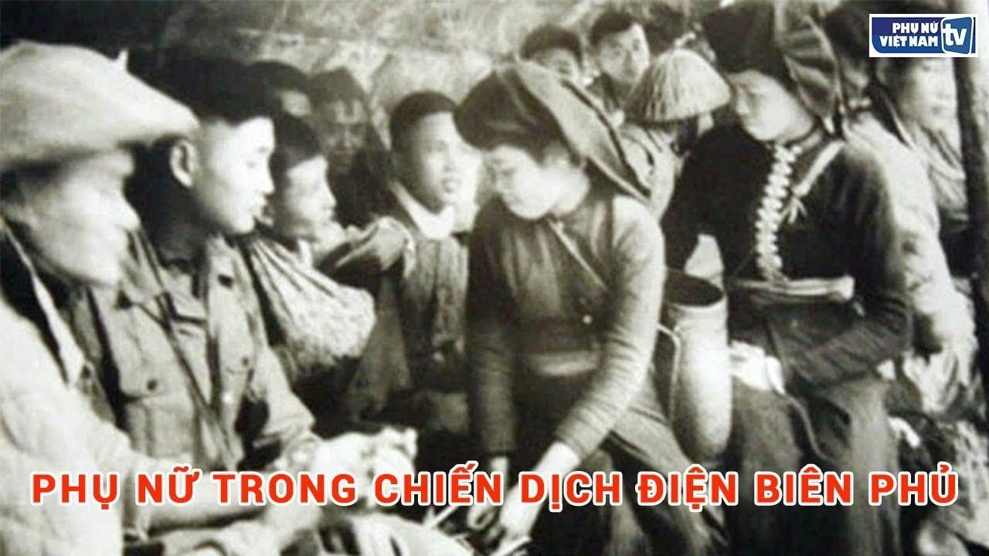
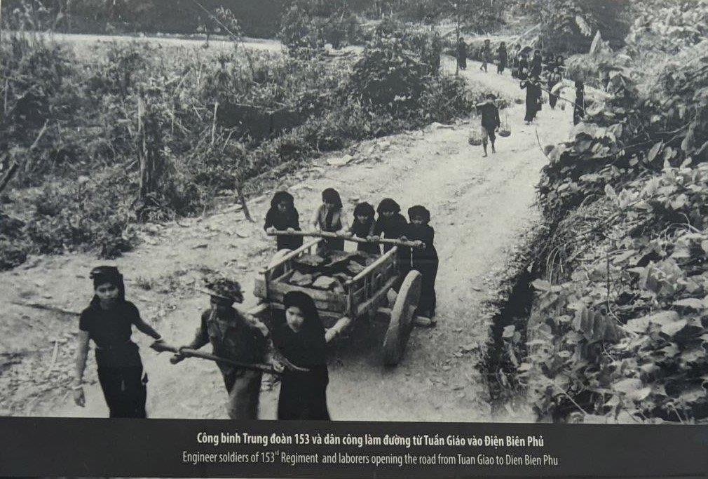

Slide 10
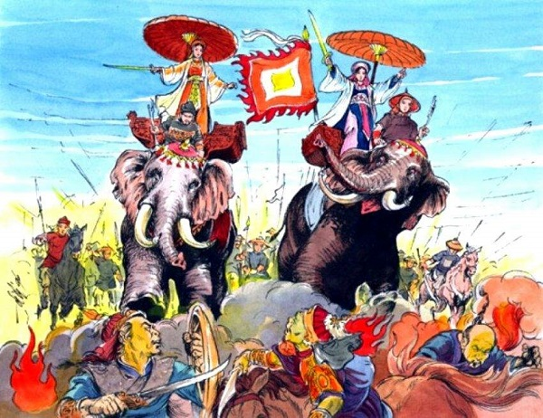
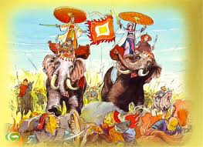

Slide 11
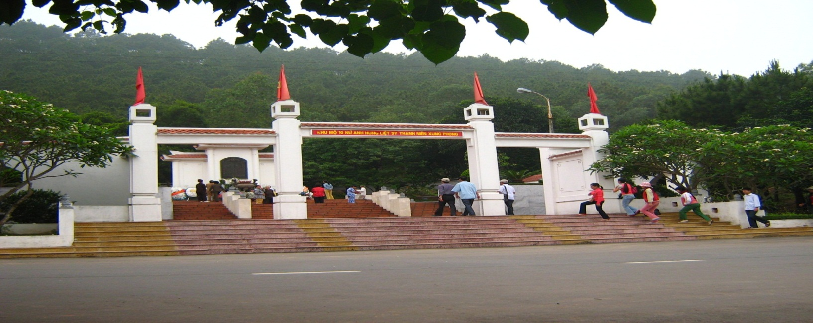
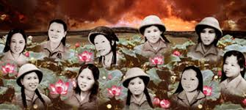
10 cô gái ở ngã ba Đồng Lộc

Slide 12
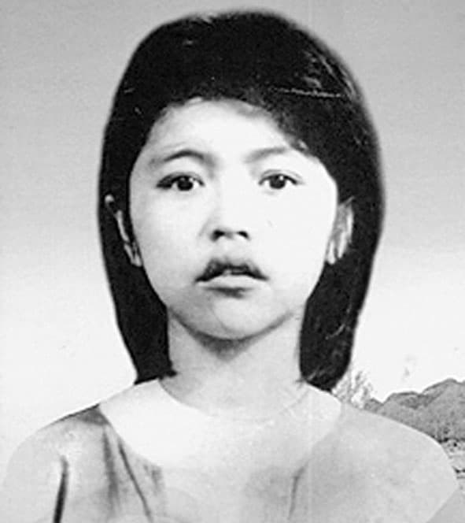
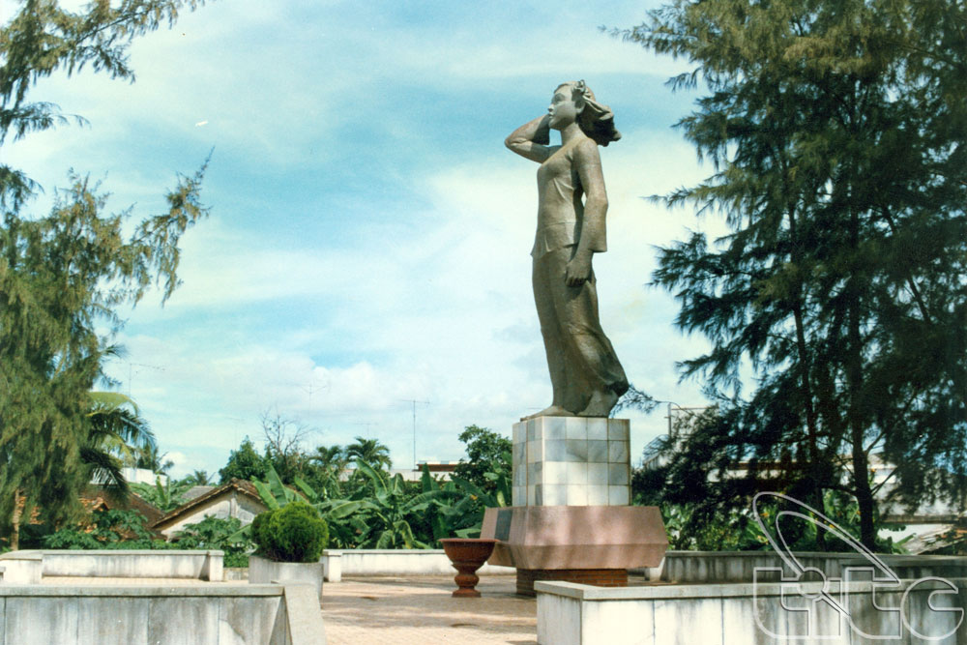
Võ Thị Sáu

Slide 13
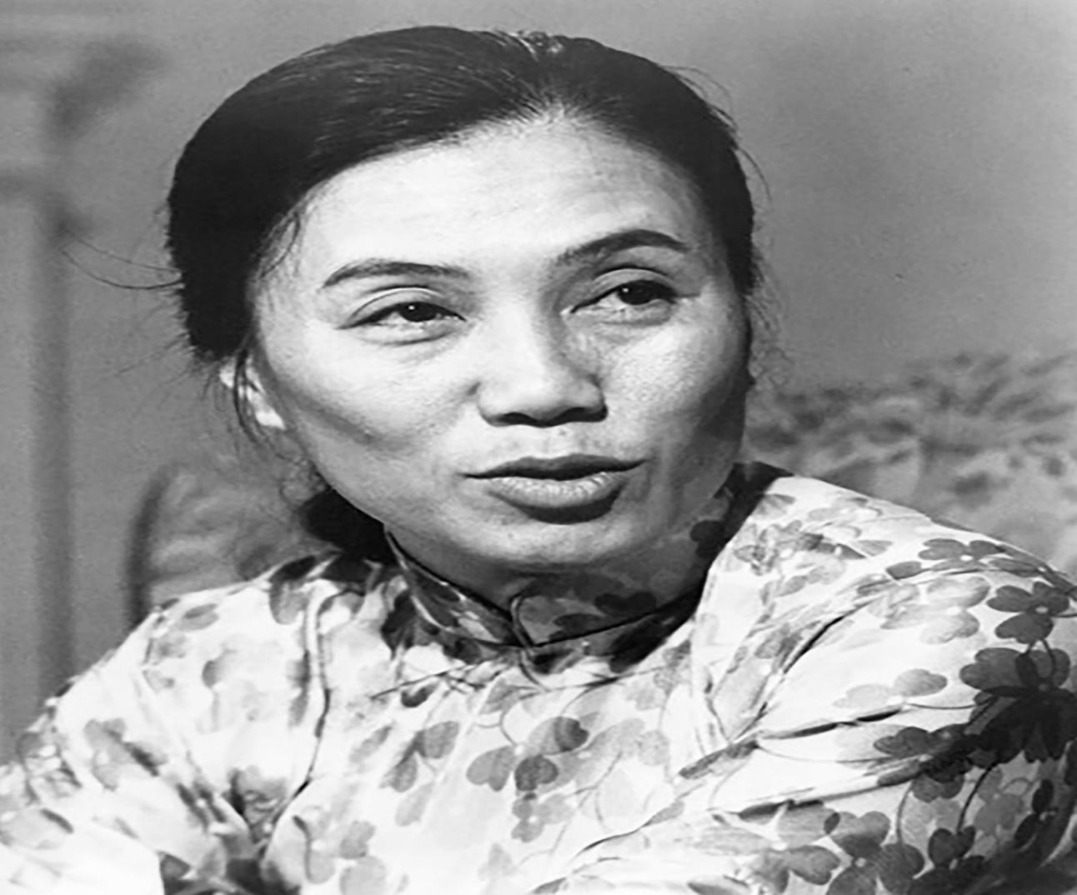
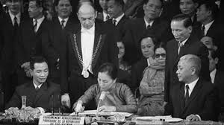
Bà Nguyễn Thị Bình người phụ nữ kí vào hiệp định paris
Bà đã có một sự nghiệp ngoại giao vô cùng ấn tượng, góp phần quan trọng trong việc đấu tranh bảo vệ độc lập dân tộc và tạo dựng nền hòa bình cho đất nước. Một trong những dấu mốc quan trọng nhất trong cuộc đời bà là việc ký kết Hiệp định Paris vào năm 1973, đánh dấu sự kết thúc của cuộc chiến tranh kéo dài và đầy gian khổ tại Việt Nam

Slide 14
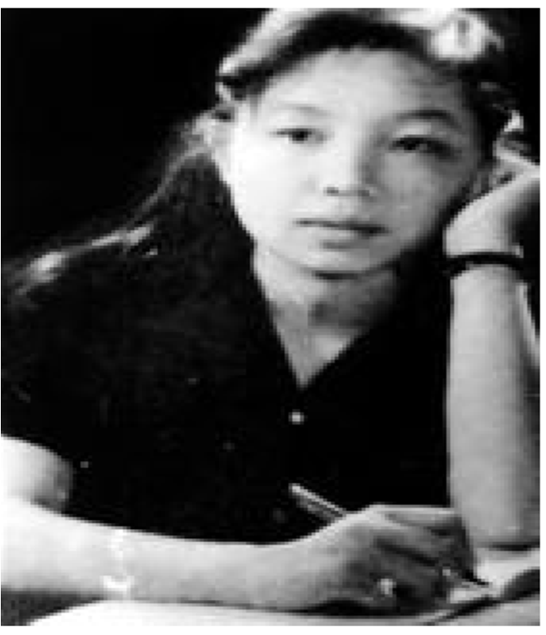

- Chị là bác sĩ quân y được điều vào công tác ở chiến trường Quảng Ngãi; là tác giả hai tập nhật ký được viết từ ngày 8 tháng 4 năm 1968 khi phụ trách bệnh xá Đức Phổ cho đến ngày 20 tháng 6 năm 1970, 2 ngày trước khi hy sinh.
- Bộ phim “Đừng Đốt” do Đặng Nhật Minh làm đạo diễn được dựng lên từ Nhật ký của chị, trong đó chị là nhân vật trung tâm của bộ phim.
ĐẶNG THÙY TRÂM

Slide 15
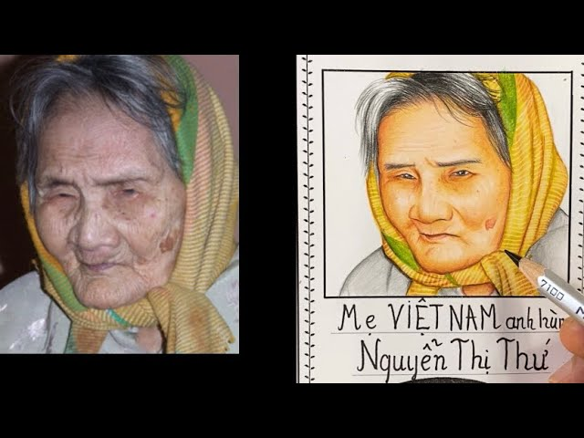
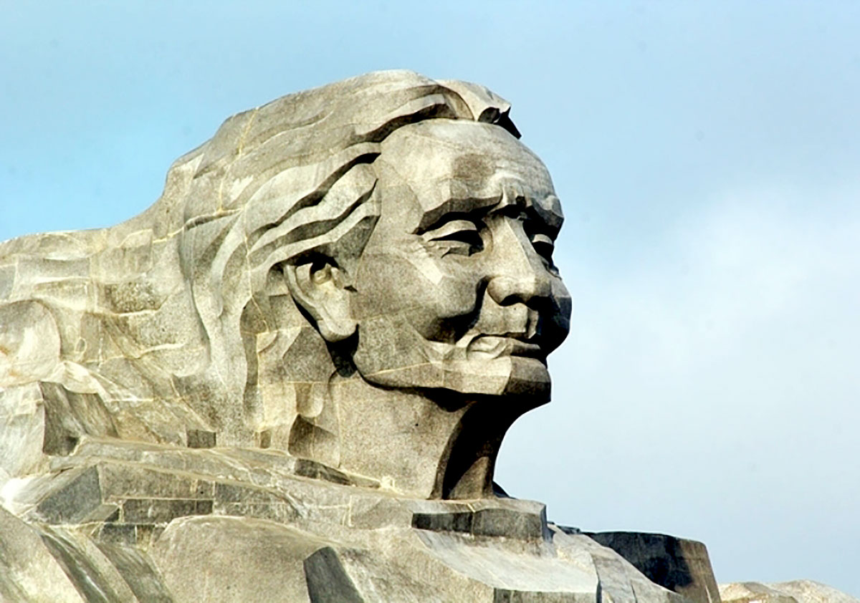
Mẹ Thứ biểu tượng vĩnh hằng của mẹ Việt Nam anh hùng

Slide 16

Phụ nữ hiện đại ngày nay

Slide 17
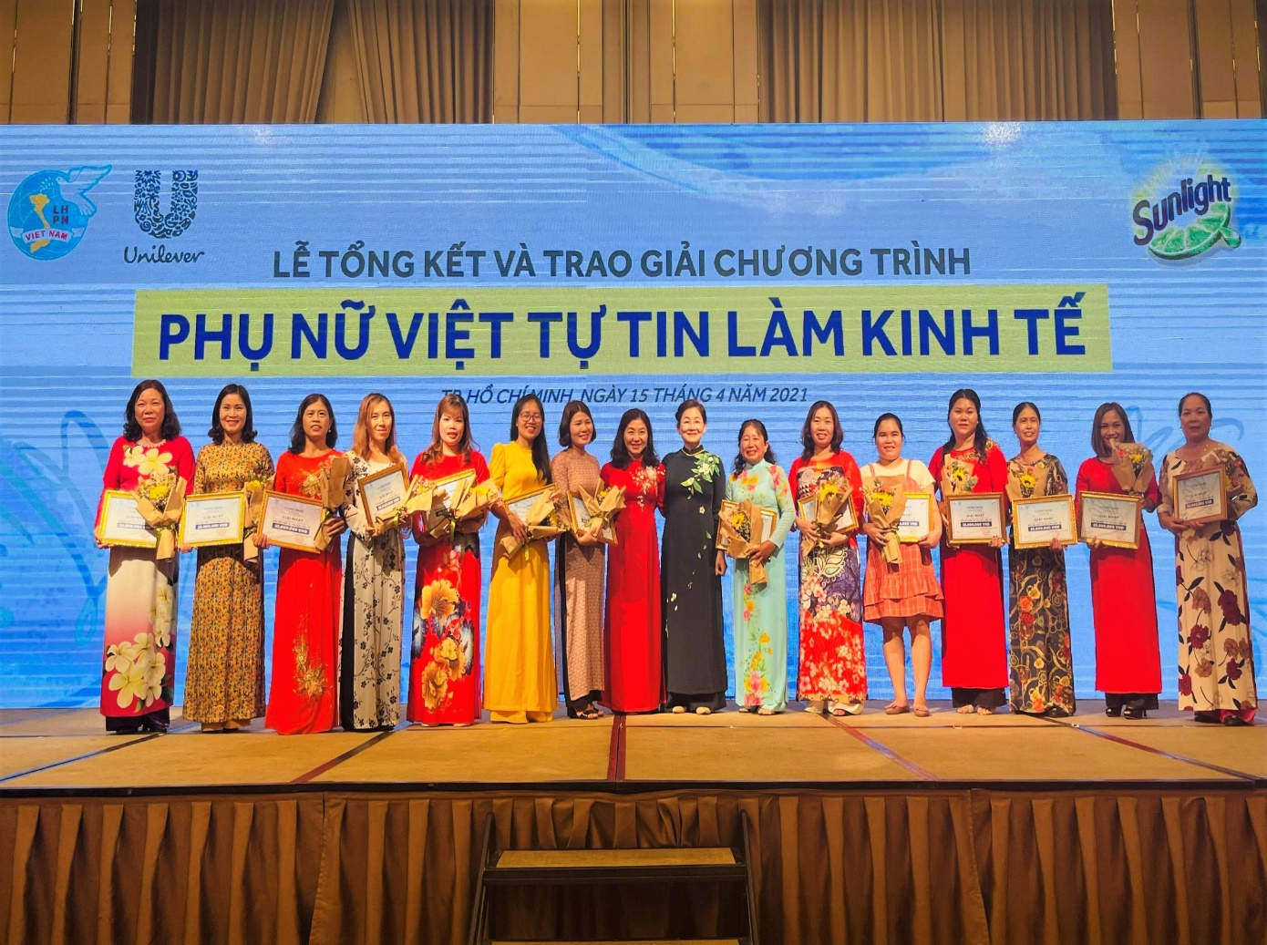
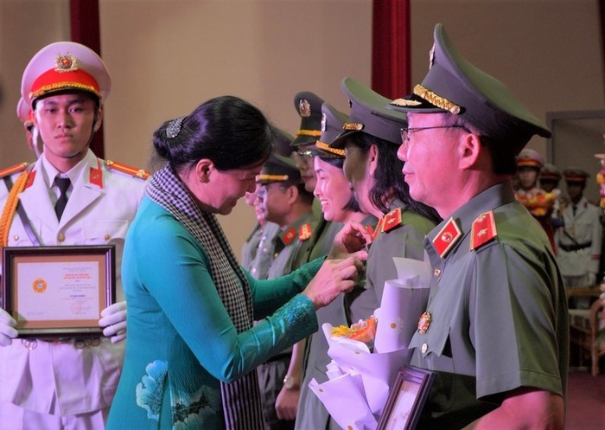
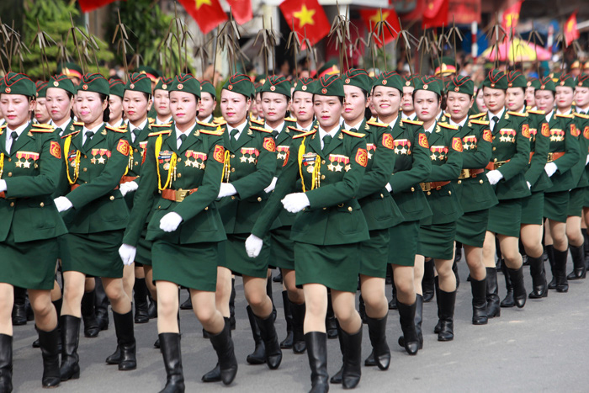
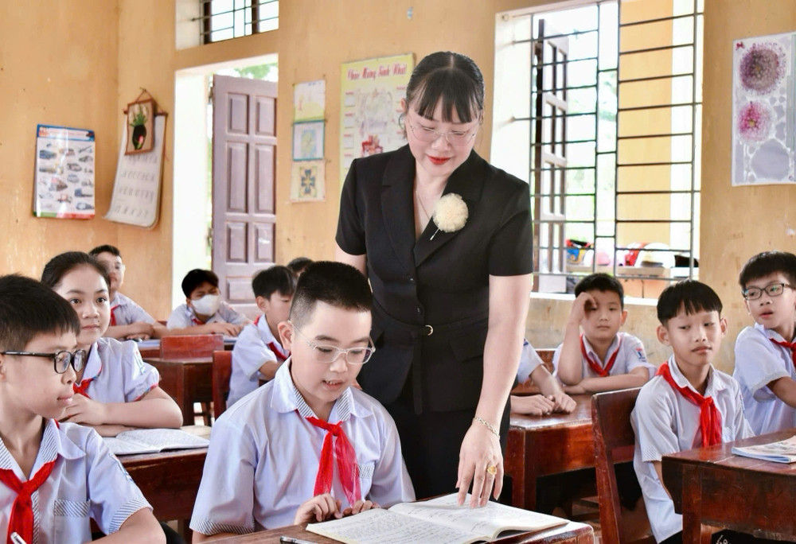

Slide 18
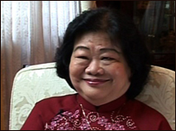
Quê ở Bình Ân, huyện Gò Công Đông tỉnh Tiền Giang. Nguyên phó chủ tịch nước Cộng hòa Xã hội Chủ nghĩa Việt Nam (khóa 2002-2007).
TRƯƠNG MỸ HOA

Slide 19
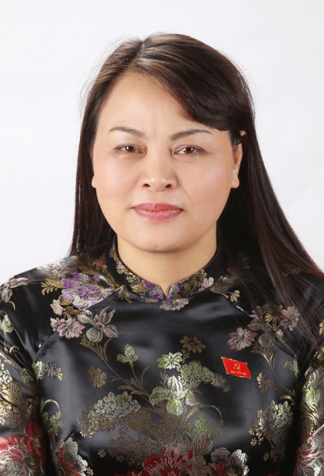
Bà Nguyễn Thị Thu Hà là Chủ tịch Hội LHPNVN nhiệm kỳ 2012-2017.

Slide 20
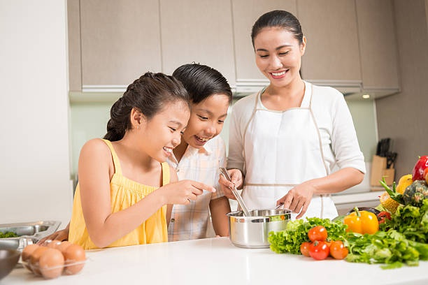


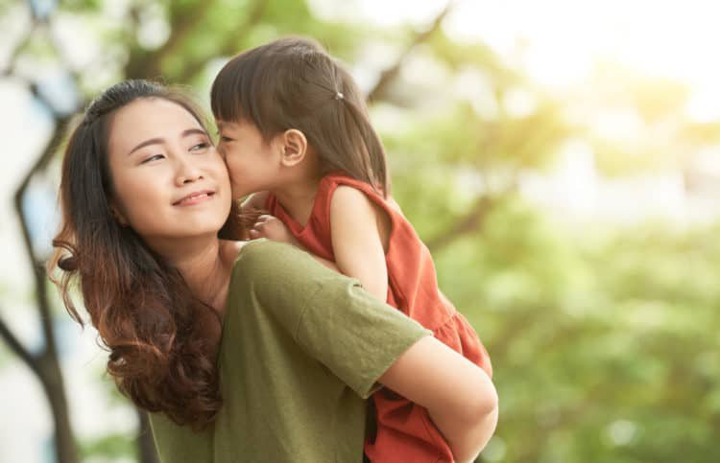

Slide 21
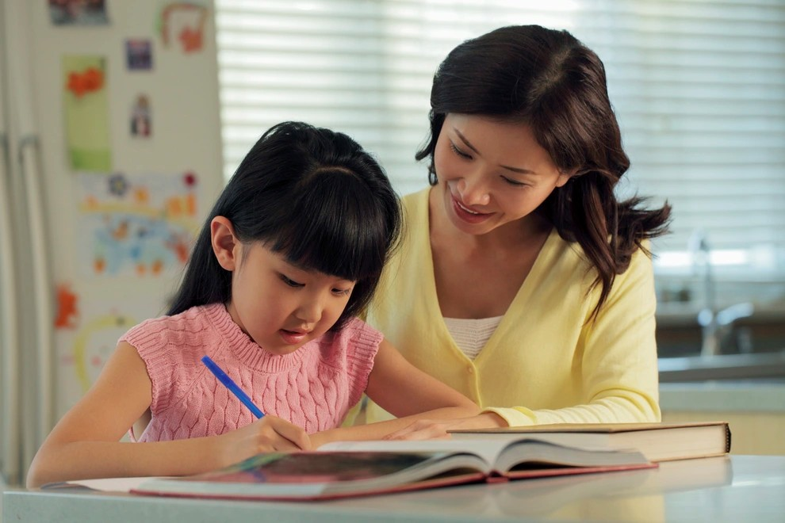
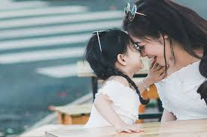
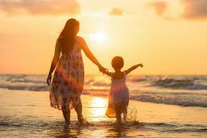
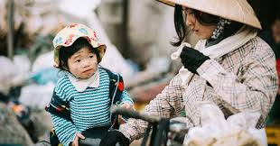

Slide 22
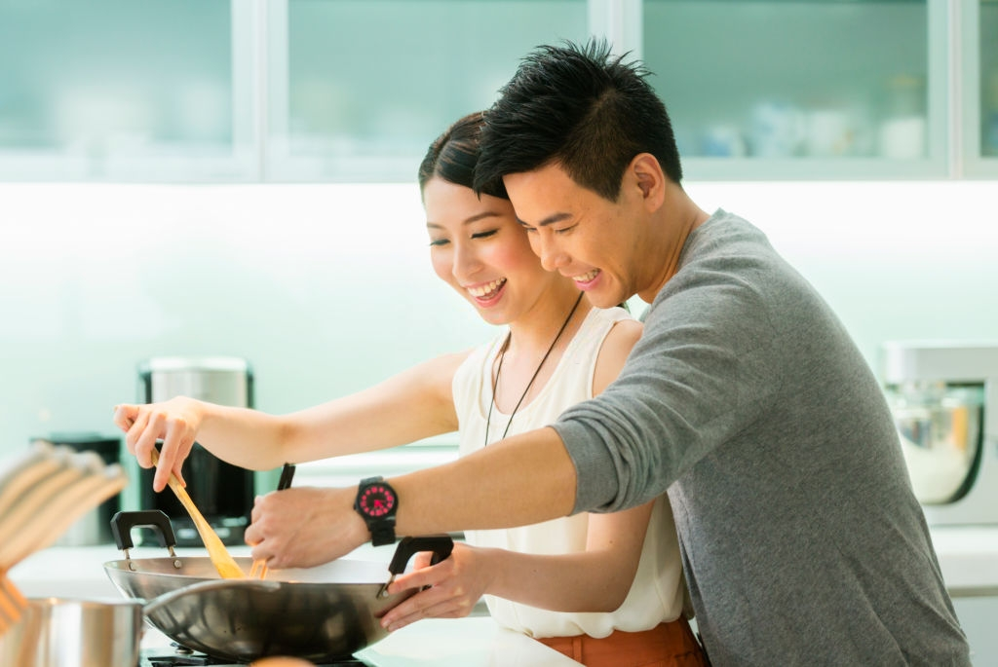
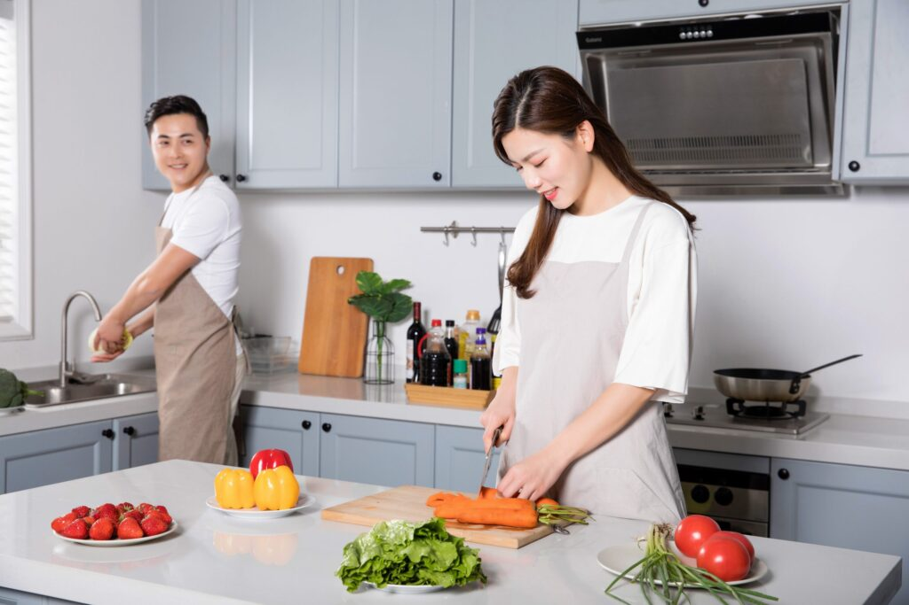
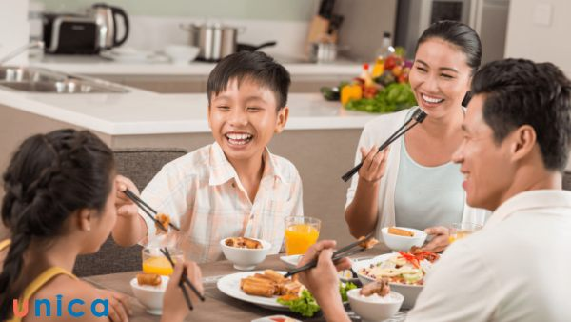
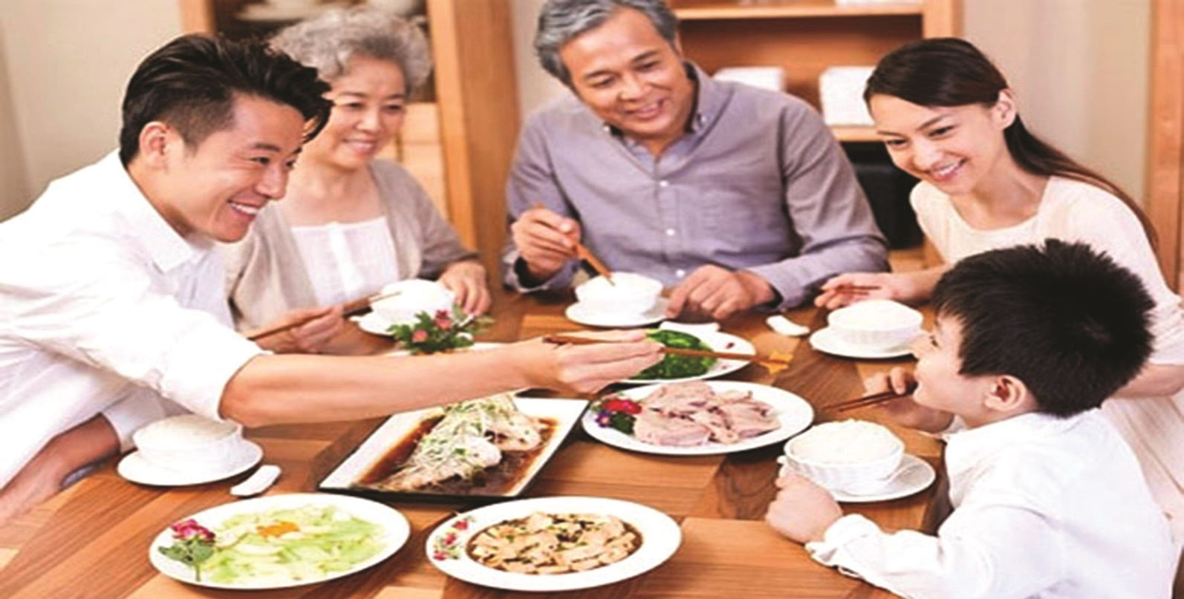

Slide 23


3. một số câu hỏi về nội dung vừa trình bày
Câu hỏi

Slide 24
CHÀO MỪNG NGÀY THÀNH LẬP HỘI LIÊN HIỆP PHỤ NỮ VIỆT NAM
CÂU 1
Hội liên hiệp phụ nữ Việt Nam được thành lập vào ngày, tháng, năm nào?
Hội liên hiệp phụ nữ Việt Nam được thành lập vào ngày 20/10/1930

Slide 25
Bức tranh dưới đây mô tả cuộc khởi nghĩa nào?
CHÀO MỪNG NGÀY THÀNH LẬP HỘI LIÊN HIỆP PHỤ NỮ VIỆT NAM
CÂU 2
Cuộc khởi nghĩa Hai Bà Trưng

Slide 26
CHÀO MỪNG NGÀY THÀNH LẬP HỘI LIÊN HIỆP PHỤ NỮ VIỆT NAM
CÂU 3
Bà là ai?
Quê ở Bình Ân, huyện Gò Công Đông tỉnh Tiền Giang. Nguyên phó chủ tịch nước Cộng hòa Xã hội Chủ nghĩa Việt Nam (khóa 2002-2007).
TRƯƠNG MỸ HOA

Slide 27
CHÀO MỪNG NGÀY THÀNH LẬP HỘI LIÊN HIỆP PHỤ NỮ VIỆT NAM
CÂU 4
Tứ đức của người phụ nữ xưa gồm những gì?
Công
Giỏi về nữ công gia chánh (may vá, bếp núc, thêu thùa,…)
Dung
Vẻ đẹp về nhan sắc (diện mạo, dáng vấp)
Ngôn
Lời ăn, tiếng nói (qua cách ứng xử, giao tiếp)
Hạnh
Phẩm hạnh: vẻ đẹp tâm hồn, tính nết.

Slide 28
CHÀO MỪNG NGÀY THÀNH LẬP HỘI LIÊN HIỆP PHỤ NỮ VIỆT NAM
CÂU 5
Tám chữ vàng Bác Hồ tặng phụ nữ Việt Nam?
ANH HÙNG - BẤT KHUẤT - TRUNG HẬU - ĐẢM ĐANG

Slide 29
CHÀO MỪNG NGÀY THÀNH LẬP HỘI LIÊN HIỆP PHỤ NỮ VIỆT NAM
CÂU 6
Tiền thân hội liên hiệp phụ nữ Việt Nam có tên là gì ?
HỘI PHỤ NỮ PHẢN ĐẾ VIỆT NAM

Slide 30

CHÀO MỪNG NGÀY THÀNH LẬP HỘI LIÊN HIỆP PHỤ NỮ VIỆT NAM
CÂU 7
Ai là người phụ nữ đầu tiên kí vào hiệp định paris ?
BÀ NGUYỄN THỊ BÌNH

Slide 31
CHÀO MỪNG NGÀY THÀNH LẬP HỘI LIÊN HIỆP PHỤ NỮ VIỆT NAM
CÂU 8
Theo bạn thì bình đẳng giới là khái niệm như thế nào ?
NAM NỮ ĐỀU CÓ QUYỀN LỢI VÀ NGHĨA VỤ NHƯ NHAU

Slide 32

Chúc mừng ngày phự nữ Việt Nam
20-10
Ngày 20/10 này, con muốn dành cho mẹ lời chúc đặc biệt nhất. Con mong mẹ sẽ luôn vui vẻ, mạnh khỏe để chúng con được sống trong vòng tay yêu thương và những lời dạy dỗ quý báu. Con hứa với mẹ sẽ nỗ lực học tập để có tương lai tốt đẹp và sống tốt hơn để không làm mẹ buồn lòng. Chúc mẹ một ngày 20-10 vui vẻ mạnh khoẻ
Em xin kính chúc các cô giáo ngày 20/10 thêm sức khỏe để dạy dỗ cho các em những lứa học sinh tiếp bước vào đời trở thành con người có ích cho Xã hội, có tài góp sức xây dựng đất nước.

